Slide 1
Koncepcja realizacji zintegrowanego systemu do monitorowania i zarządzania zagrożeniami w lokalnych sieciach teleinformatycznych
Praca dyplomowa magisterska
Adam Markowski
Promotor: dr inż. Dariusz Chaładyniak

Slide 2
Cel pracy
Celem pracy było zaprojektowanie i wdrożenie zintegrowanego systemu do monitowania i zarządzania zagrożeniami w lokalnych sieciach teleinformatycznych z wykorzystaniem najnowszych standardów.

Slide 3
PRZEGLĄD METOD OCHRONY SIECI KOMPUTEROWYCH
Firewall
NAT
Bezpieczeństwo komunikacji w sieci
Kryptografia

Slide 4
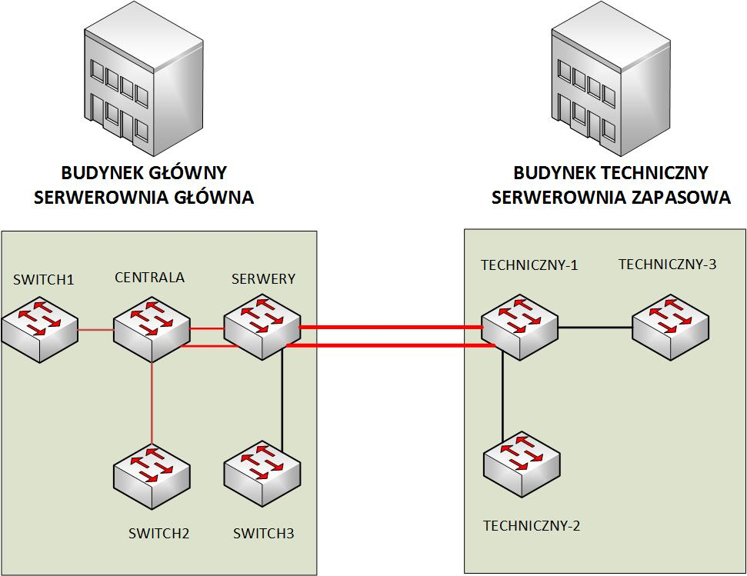
Projekt sieci komputerowej

Slide 5
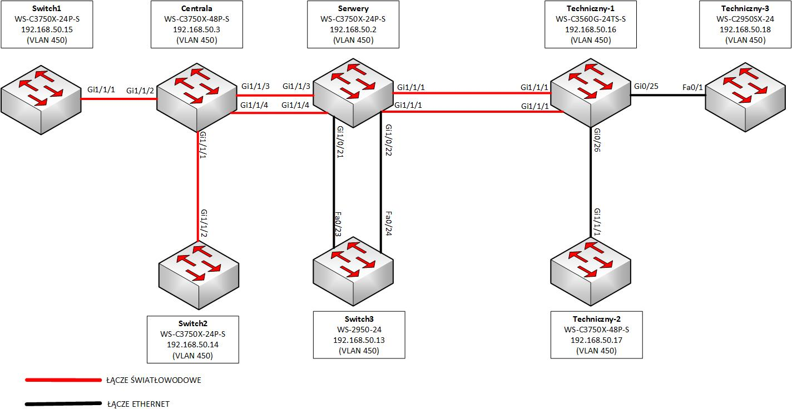
Szczegółowa topologia sieci

Slide 6
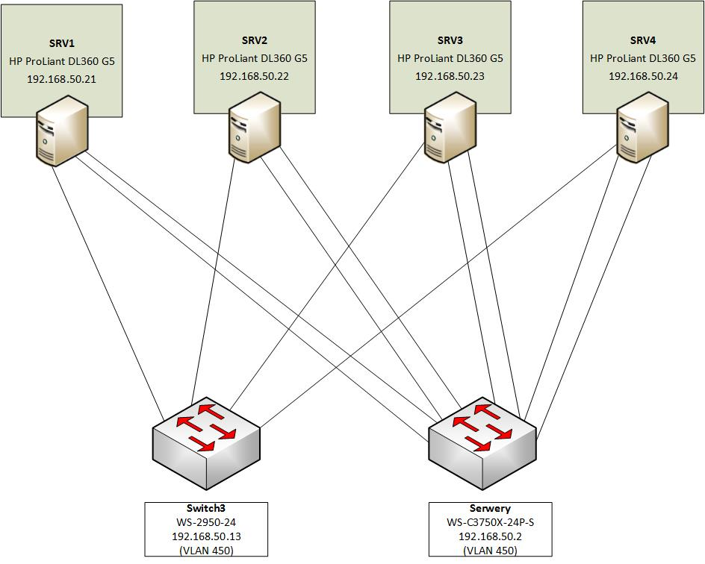
Infrastruktura Serwerowa

Slide 7
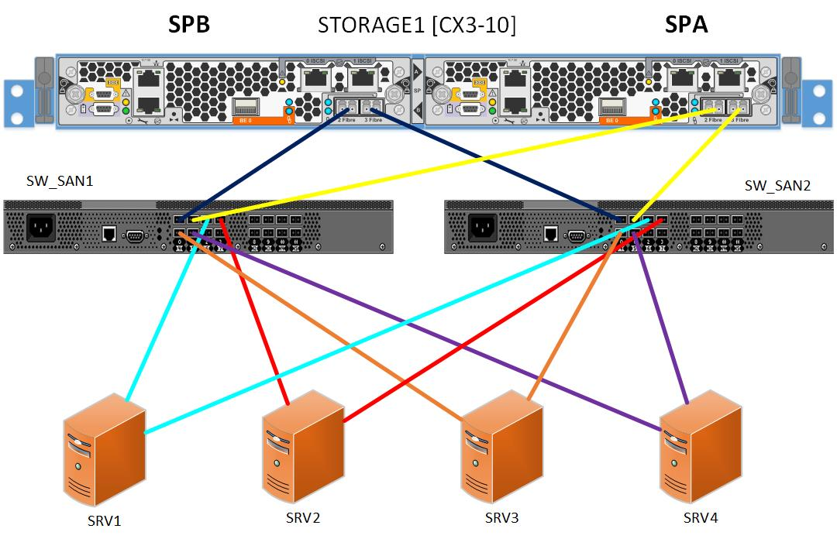
Sieć SAN

Slide 8
PROJEKT ZINTEGROWANEGO SYSTEMU DO MONITOROWANIA I ZARZĄDZANIA ZAGROŻENIAMI DLA ZAPROJEKTOWANEJ LOKLANEJ SIECI TELEINFORMATYCZNEJ

Slide 9
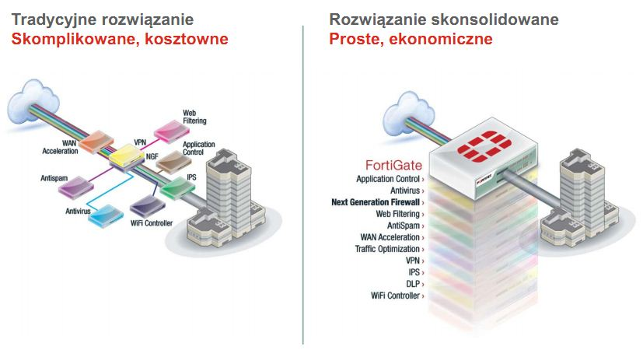
UTM - Unified Threat Management

Slide 10
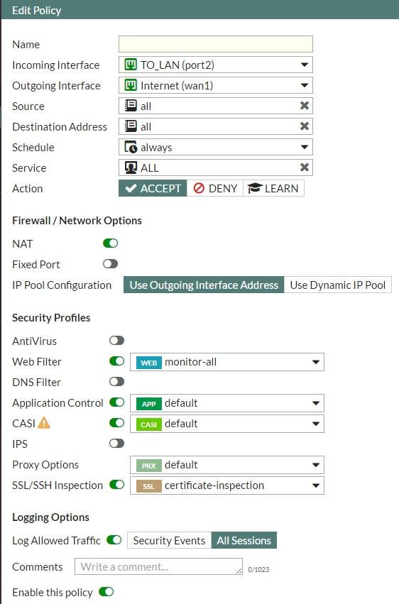
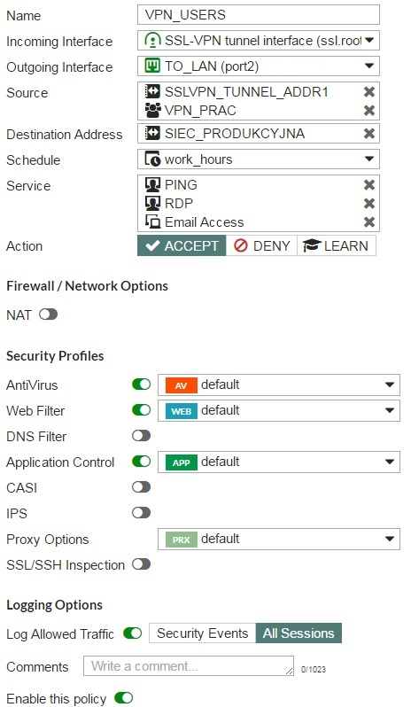
Konfiguracja Firewall

Slide 11
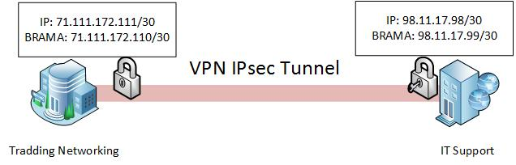
IPsec VPN

Slide 12
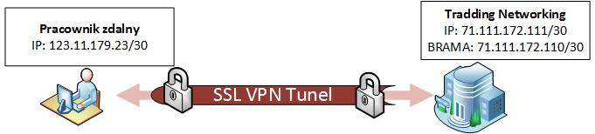
SSL VPN

Slide 13
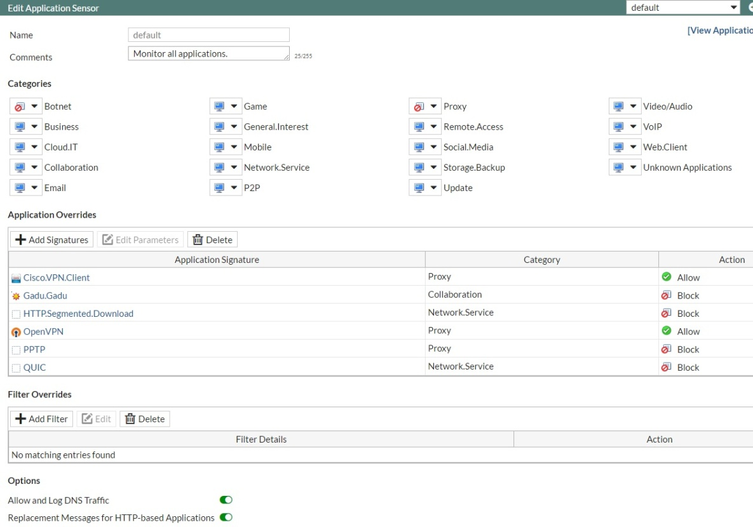
Aplication Control

Slide 14
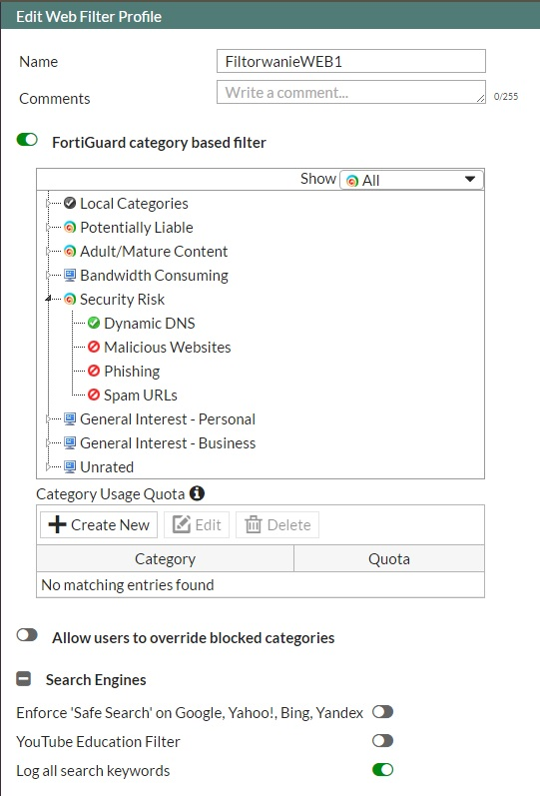
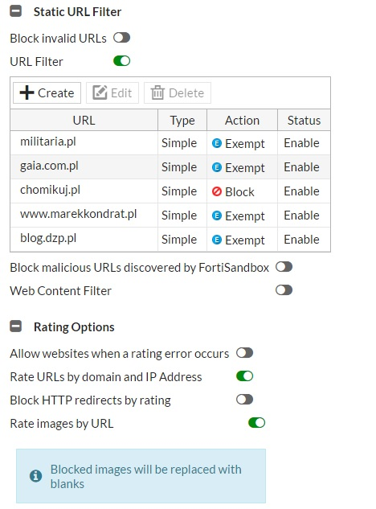
Web Filter

Slide 15
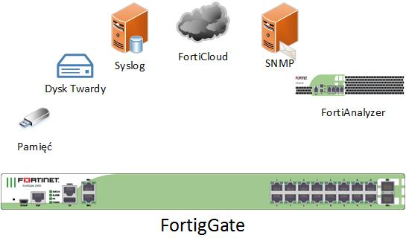
FortiAnalyzer

Slide 16
Podsumowanie
Celem pracy była realizacja systemu do monitorowania i zarządzania zagrożeniami w lokalnej sieci teleinformatycznej. Wykonano pełen projekt konfiguracji i wdrożenia systemu do sieci. Zbudowana sieć oraz zastosowane zabezpieczenia spełniają wszystkie normy i wymogi zabezpieczenia sieci teleinformatycznych. Cel postawiony w pracy został osiągnięty.

Slide 17
Dziękuję Państwu za uwagę.

